Slide 1

Disciplina: Planejamento e Gerenciamento de Projetos - PGP

Slide 2
Gerenciamento de Riscos do Projeto
Arthur Lima, Dennis Silveira, Eduardo Pires, Murilo Raphael, Victor Araújo
{alc6, dwas, emp, mrsl , jvma}@cin.ufpe.br
Centro de Informática | UFPE | 2011.2

Slide 3
Definições
O que é risco?

Slide 4
Definições
“O risco é um evento ou condição incerta que, se ocorrer, tem um efeito em pelo menos um objetivo do projeto.”
PMBoK GUIDE 4th Edition
Causas
  Requisito, premissa, restrição, condição…
Impactos
  Custo, cronograma, desempenho, qualidade…

Slide 5
Definições
NEGATIVO
POSITIVO

Slide 6
Definições
Risco Negativo
  Ameaças
  Ex: autorização ambiental
Risco Positivo
  Oportunidades
  Ex: cumprimento das atividades antes do prazo

Slide 7
Definições
“Avançar no projeto sem um foco proativo no gerenciamento de riscos aumenta o impacto que um risco realizado pode ter sobre o projeto e pode levar ao fracasso do projeto”
PMBoK GUIDE 4th Edition

Slide 8


Slide 9
Visão Geral do Gerenciamento de Riscos do Projeto

Slide 10
Visão Geral do GR
Planejar o Gerenciamento de Riscos
Identificar Riscos
Analisar Qualitativamente os Riscos
Analisar Quantitativamente os Riscos
Planejar Respostas aos Riscos
Monitoramento e Controle

Slide 11
Planejar Gerenciamento dos Riscos
Processo 1

Slide 12
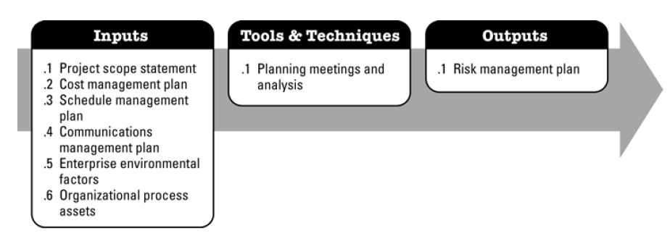
Planejamento do GR

Slide 13
Planejamento do GR
O planejamento cuidadoso e explícito aumenta a probabilidade de sucesso para os outros processos do GR
Objetivo:
  Identificar e analisar as possíveis causas e seus impactos
  Auxiliar na elaboração do Plano de Contingência

Slide 14
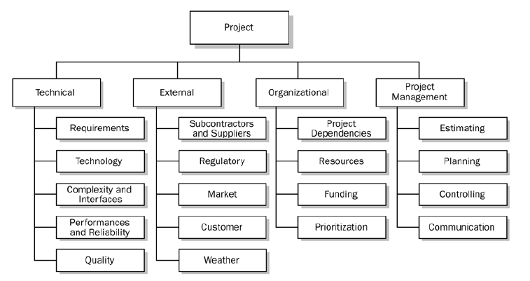
Plano de Gerenciamento de Riscos
Metodologia, papéis e responsabilidades, orçamento, prazos
Categoria de Riscos
  Identificação sistemática de riscos
  Estrutura Analítica dos Riscos (EAR)
Definição de níveis de probabilidade e impacto

Slide 15
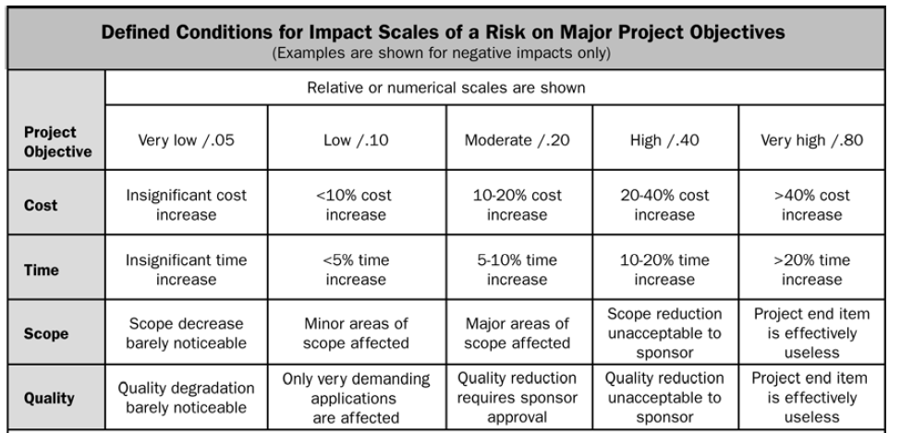
Plano de Gerenciamento de Riscos

Slide 16
Plano de Gerenciamento de Riscos
Matriz de probabilidade e impacto
Tolerâncias revisadas das partes interessadas
Formatos dos relatórios
Acompanhamento

Slide 17
Identificar os Riscos
Processo 2

Slide 18
Identificação de Riscos
Fontes de Identificação
  Gerente de projeto
  Equipe de identificação de riscos
  Equipe do projeto
    Promover responsabilidade e propriedade
  Clientes
  Usuários

Slide 19
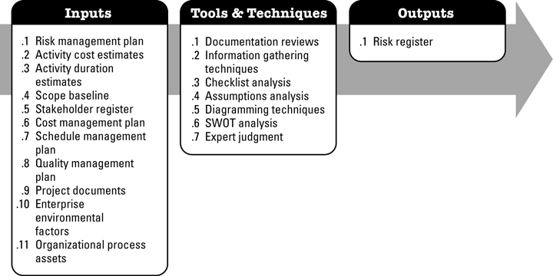
Identificação de Riscos
Entradas, ferramentas e técnicas, saídas’

Slide 20
Identificação de Riscos
Entradas
  Plano de Gerenciamento de Riscos
  Estimativas sobre Atividades:
    Custo
    Duração
  Linha de Base do Escopo
  Registo de Partes Interessadas

Slide 21
Identificação de Riscos
Entradas
  Planos de gerencimanto:
    de custos;
    de cronograma;
    de qualidade;
  Documentos do projeto
  Fatores ambientais da empresa
  Ativos de processos organizacionais

Slide 22
Identificação de Riscos
Ferramentas e técnicas
  Técnicas de coleta de informação
    Brainstorming
      Livre ou estruturado, categorização
    Técnica Delphi
      Questionário individual, análise de especialistas, maior imparcialidade
    Entrevistas
    Análise da causa raiz
      Descobrir causas subjacentes, desenvolver ações preventivas

Slide 23
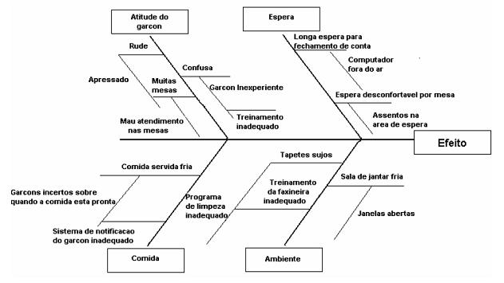
Identificação de Riscos
Ferramentas e técnicas
  Diagrama de causa e efeito

Slide 24
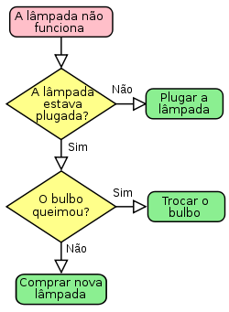
Identificação de Riscos
Ferramentas e técnicas
  Fluxograma

Slide 25
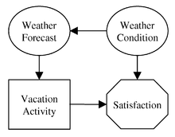
Identificação de Riscos
Ferramentas e técnicas
  Diagrama de influência

Slide 26
Identificação de Riscos
Ferramentas e técnicas
  Revisões de documentos
  Análise de listas de verificação
  Análise das premissas
  Análise das forças, fraquezas, oportunidades e ameaças (SWOT)
    Aumentar abrangência dos riscos.
  Opinião especializada

Slide 27
Identificação de Riscos
Saídas
  Registro dos riscos
    - Lista dos riscos identificados
“O EVENTO pode ocorrer, causando o IMPACTO.”
“Se CAUSA, o EVENTO pode ocorrer, levando ao EFEITO.”
- Lista de resposta aos riscos

Slide 28
Realizar a Análise de Riscos
Processos 3 e 4

Slide 29
Análise de Riscos
Objetivos
  Aumentar o conhecimento sobre os riscos identificados
  Aumentar a eficácia no gerenciamento dos riscos
  Estudar o impacto em outras partes do projeto
  Estudar alternativas

Slide 30
Análise de Riscos
Tipos
  Qualitativa
    Inicial, mais superficial e subjetiva levando a priorização dos riscos
  Quantitativa
    Análise mais detalhada

Slide 31
Análise Qualitativa de Riscos
“Processo de priorização de riscos para análise ou ação adicional através da avaliação e combinação de sua probabilidade de ocorrência e impacto”
Notes:
As organizações podem aumentar o desempenho do projeto
se concentrando nos riscos de alta prioridade. O processo de Realizar a análise qualitativa dos
riscos avalia a prioridade dos riscos identificados usando a sua relativa probabilidade ou
plausibilidade de ocorrência, o impacto correspondente nos objetivos do projeto se os riscos
ocorrerem, bem como outros fatores, como o intervalo de tempo para resposta e a tolerância a
riscos da organização associada com as restrições de custo, cronograma, escopo e qualidade do
projeto.

Slide 32
Realizar a Análise Qualitativa de Riscos
Processo 3

Slide 33
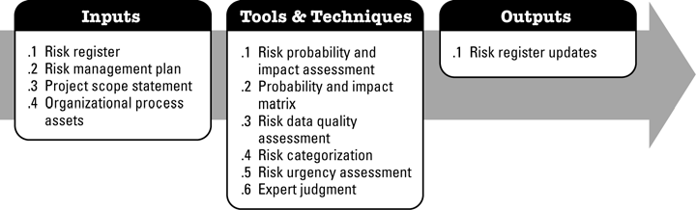
Análise Qualitativa de Riscos
Entradas, ferramentas e técnicas, saídas
Notes:
A realização da análise qualitativa de riscos normalmente é um meio rápido e econômico
de estabelecer as prioridades do processo de Planejar as respostas aos riscos e define a base
para a realização da análise quantitativa dos riscos, se necessária. O processo de Realizar a
análise qualitativa dos riscos deve ser revisto durante o ciclo de vida do projeto para ficar em
dia com as mudanças nos riscos do projeto.

Slide 34
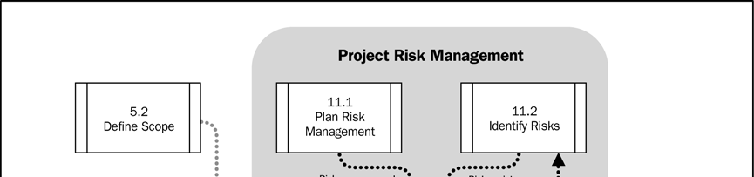
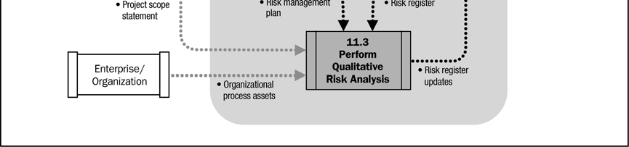
Análise Qualitativa de Riscos
Diagrama de fluxo de dados

Slide 35
Análise Qualitativa de Riscos
Entradas
  Registro dos riscos
    Lista dos riscos identificados
    Lista de respostas potenciais
  Plano de gerenciamento dos riscos
  Declaração do escopo do projeto
  Ativos de processos organizacionais
Notes:
11.2 – Registro dos riscos: Lista de riscos identificados: O EVENTO pode ocorrer, causando o IMPACTO, ou Se CAUSA, o EVENTO pode ocorrer, levando ao EFEITO . Lista de respostas potenciais: As respostas potenciais a um risco às vezes podem ser identificadas durante o processo de Identificar os riscos. Essas respostas, se identificadas neste processo, podem ser úteis como entradas para o processo de Planejar as respostas aos riscos
11.1 – Plano de Gerenciamento dos riscos: Planejar o gerenciamento dos riscos é o processo de definição de como conduzir as atividades de gerenciamento dos riscos de um projeto. Os principais elementos do plano de gerenciamento dos riscos para realizar a análise qualitativa de riscos incluem os papéis e responsabilidades do gerenciamento dos riscos, orçamentos, atividades do cronograma de gerenciamento dos riscos, categorias de riscos, definições de probabilidade e impacto, a matriz de probabilidade e impacto e a revisão das tolerâncias a riscos das partes interessadas.
5.2 – Declaração de escopo: Os projetos de um tipo comum ou recorrente tendem a ter riscos melhor entendidos. Os projetos que usam tecnologias de ponta ou pioneiras, ou que são altamente complexos, tendem a ter mais incertezas, o que pode ser avaliado através do exame da declaração do escopo do projeto
Ativos de Processos Organizacionais: Principais:
• Informações sobre projetos semelhantes já concluídos;
• Estudos de projetos semelhantes feitos por especialistas em riscos e
• Bancos de dados de riscos disponibilizados pelo setor ou por fontes proprietárias.
Entradas
Ativos e processos organizacionais
Dados sobre projetos passados
Base de conhecimentos de lições aprendidas
Declaração de escopo do projeto
Projetos mais comuns (corriqueiros) tendem a ser mais bem conhecidos
Projetos inovadores tendem a ter mais incertezas
Plano de gerenciamento de riscos
Contém informações importantes
Responsabilidades no gerenciamento de riscos
Orçamento
Cronograma
Categorias de risco
Matriz de probabilidade e impacto
Registro de riscos
Lista dos riscos identificados
Categoria dos riscos

Slide 36
Análise Qualitativa de Riscos
Ferramentas e técnicas
  Avaliação de probabilidade e impacto dos riscos
  Matriz de probabilidade e impacto
  Avaliação da qualidade dos dados sobre riscos
  Categorização de riscos
  Avaliação da urgência de riscos
  Opinião especializada
Alta
Médio
Alto
Alto
Impacto
Média
Baixo
Médio
Alto
Baixa
Baixo
Baixo
Médio
Pouco Provável
Provável
Muito Provável
Probabilidade
36

Slide 37
Análise Qualitativa de Riscos
Saídas (atualizações do registro dos riscos)
  Classificação relativa ou lista de prioridades dos riscos do projeto
  Riscos agrupados por categoria
  Causas de riscos ou áreas do projeto que requerem atenção especial

Slide 38
Análise Qualitativa de Riscos
Saídas (atualizações do registro dos riscos)
  Lista de riscos que requerem resposta a curto prazo
  Lista de riscos para análise e resposta adicional
  Listas de observação de riscos de baixa prioridade
  Tendências nos resultados da análise qualitativa de riscos

Slide 39
Realizar a Análise Quantitativa de Riscos
Processo 4

Slide 40
Análise Quantitativa de Riscos
“Processo de analisar numericamente o efeito dos riscos identificados nos objetivos gerais do projeto”

Slide 41
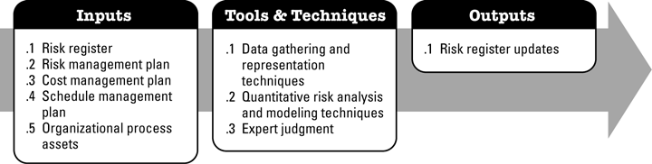
Análise Quantitativa de Riscos
Entradas, ferramentas e técnicas, saídas

Slide 42
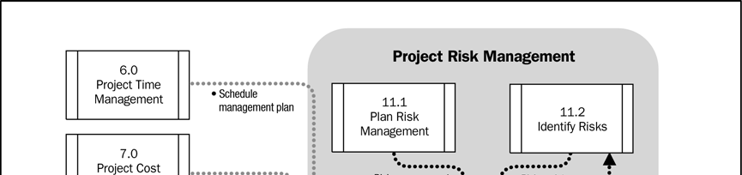
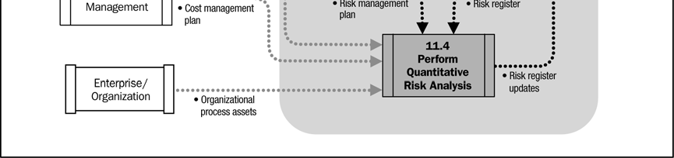
Análise Quantitativa de Riscos
Diagrama de fluxo de dados

Slide 43
Análise Quantitativa de Riscos
Entradas
  Registro dos riscos
  Plano de gerenciamento dos riscos
  Plano de gerenciamento dos custos
  Plano de gerenciamento do cronograma
  Ativos de processos organizacionais

Slide 44
Análise Quantitativa de Riscos
Ferramentas e técnicas
  Técnicas de coleta e apresentação de dados
    Entrevistas
    Distribuições de probabilidades
  Técnicas de modelagem e análise quantitativa de riscos
    Análise de sensibilidade
    Análise do valor monetário esperado
    Modelagem e simulação
  Opinião especializada

Slide 45
Análise Quantitativa de Riscos
Saídas
  Atualizações do registro dos riscos
    Análise probabilística do projeto
    Probabilidade de atingir os objetivos de custo e tempo
    Lista priorizada de riscos quantificados
    Tendências nos resultados da análise quantitativa de riscos

Slide 46
Planejar as Respostas aos Riscos
Processo 5

Slide 47
Planejar as Respostas aos Riscos
É o processo de desenvolver opções e determinar ações para aumentar as oportunidades e reduzir as ameaças aos objetivos do projeto.

Slide 48
Planejar as Respostas aos Riscos
Proprietários das respostas a riscos;
Riscos de acordo com a prioridade;
Respostas adequadas à importância do risco.

Slide 49
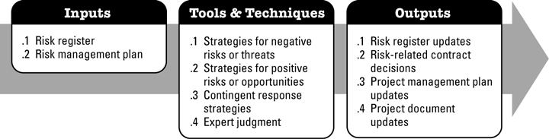
Planejar as Respostas aos Riscos
Entradas, ferramentas e técnicas, saídas

Slide 50
Planejar as Respostas aos Riscos
Entradas:
  Plano de gerenciamento de riscos;
  Registros de riscos.

Slide 51
Planejar as Respostas aos Riscos
Entradas:
  Plano de gerenciamento de riscos:
    Funções e responsabilidades;
    Definições de análise de risco;
    Limites de risco para riscos baixos, moderados e altos;
    Tempo e orçamento necessário.

Slide 52
Planejar as Respostas aos Riscos
Entradas:
  Registro de riscos:
    Riscos identificados;
    Causas-raiz;
    Listas de respostas possíveis;
    Proprietários;
    Sintomas e sinais de alerta.

Slide 53
Planejar as Respostas aos Riscos
Ferramentas e técnicas:
  Estratégia para riscos negativos ou ameaças;
  Estratégias para riscos positivos ou oportunidades;
  Estratégias para ameaças e oportunidades;
  Estratégias para respostas contingenciadas.

Slide 54
Planejar as Respostas aos Riscos
Ferramentas e técnicas :
  Estratégia para riscos negativos ou ameaças :
    Prevenir;
    Transferir;
    Mitigar.

Slide 55
Planejar as Respostas aos Riscos
Ferramentas e técnicas :
  Estratégias para riscos positivos ou oportunidades :
    Explorar;
    Compartilhar;
    Melhorar.

Slide 56
Planejar as Respostas aos Riscos
Ferramentas e técnicas :
  Estratégias para ameaças e oportunidades :
    Aceitação.

Slide 57
Planejar as Respostas aos Riscos
Ferramentas e técnicas :
  Estratégias para respostas contingenciadas.

Slide 58
Planejar as Respostas aos Riscos
Saídas :
  Registro de riscos (atualizações);
  Plano de gerenciamento do projeto (atualizações);
  Acordos contratuais relacionados a riscos.

Slide 59
Planejar as Respostas aos Riscos
Saídas:
  Registro de riscos (atualizações):
    Riscos identificados, suas descrições, área afetadas, causas;
    Proprietários e responsabilidades designadas;
    Estratégias de respostas acordadas;
    Planos de contingência e gatilho que acionam sua execução.

Slide 60
Planejar as Respostas aos Riscos
Saídas :
  Plano de gerenciamento do projeto (atualizações)

Slide 61
Planejar as Respostas aos Riscos
Saídas :
  Acordos contratuais relacionados a riscos.

Slide 62
Monitorar e Controlar os Riscos
Processo 6

Slide 63
Monitorar e Controlar os Riscos
“Processo de Implementação dos planos de respostas a riscos, acompanhamento dos riscos, identificação de novos riscos e avaliação da eficácia do processo de riscos durante o projeto.”

Slide 64
Monitorar e Controlar os Riscos
Finalidades:
  Verificar se as premissas de um projeto ainda são válidas
  Verificar se a análise mostra um risco avaliado que foi modificado ou que pode ser desativado
  Verificar se as políticas de gerenciamento de riscos estão seguidas
  Verificar se as reservas para contingência de custo ou cronograma devem ser reavaliadas

Slide 65
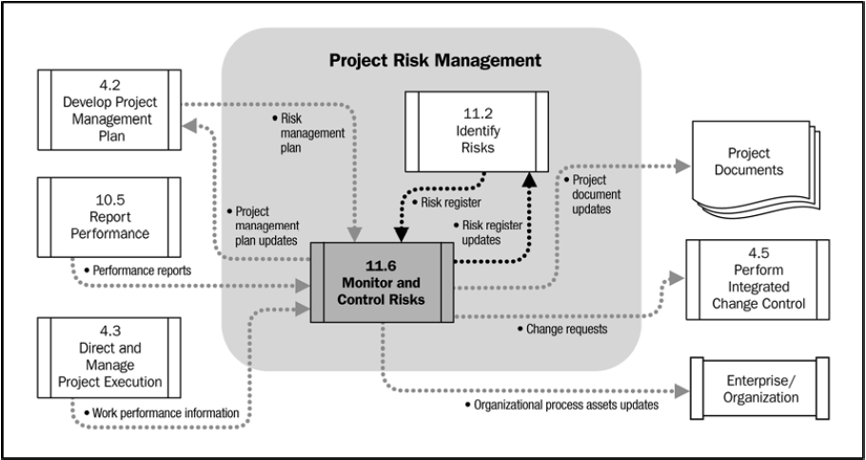
Monitorar e Controlar os Riscos
Diagrama de fluxo de dados

Slide 66
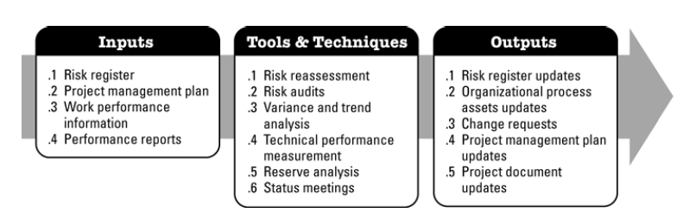
Monitorar e Controlar os Riscos
Entradas, ferramentas e técnicas, saídas

Slide 67
Monitorar e Controlar os Riscos
Entradas:
  Registro dos riscos
    Informações sobre os riscos identificados e seus donos
    Reservas de contigência de tempo e custo
  Plano de gerenciamento do projeto
  Desempenho do trabalho
    Andamento das entregas
    Progresso do cronograma e custos
  Relatórios de desempenho
    Medições de Desempenho

Slide 68
Monitorar e Controlar os Riscos
Ferramentas e Técnicas:
  Reavaliação de riscos
  Auditorias de riscos
    Documentação da eficácia das respostas aos riscos
  Análises de variação e tendências
    Comparação de resultados
    Análise do Valor Agregado
  Medição do desempenho técnico
    Comparação de realizações técnicas
    Medidas: ponderação, prazos de transações, número de entregas, etc.

Slide 69
Monitorar e Controlar os Riscos
Ferramentas e Técnicas:
  Análise de reservas
  Reuniões de adiantamento

Slide 70
Monitorar e Controlar os Riscos
Saídas:
  Atualização do registro dos riscos
    Resultados das reavaliações, das auditorias e das revisões de riscos
    Resultados das respostas aos riscos
  Atualizações dos ativos de processos organizacionais
    Modelos do plano de gerenciamento de riscos
    Estrutura analítica dos riscos
    Lições aprendidas das atividades de gerenciamento

Slide 71
Monitorar e Controlar os Riscos
Saídas:
  Solicitações de mudanças
    Encaminhadas para o processo Realizar o controle integrado de mudanças
    Ações preventivas e corretivas
  Atualizações do plano de gerenciamento do projeto
  Atualizações dos documentos do projeto

Slide 72

Questões Preparatórias PMP

Slide 73
Questões Preparatórias PMP
O bom gerenciamento de riscos em projetos implica diminuir:
Custos
Prazos
Incertezas
Respostas a e b

Slide 74
Questões Preparatórias PMP
O bom gerenciamento de riscos em projetos implica diminuir:
Custos
Prazos
Incertezas
Respostas a e b

Slide 75
Questões Preparatórias PMP
Você procurou fazer o seguro do seu veículo, isto é um exemplo de:
Transferir
Explorar
Melhorar
Nenhuma das respostas anteriores.

Slide 76
Questões Preparatórias PMP
Você procurou fazer o seguro do seu veículo, isto é um exemplo de:
Transferir
Explorar
Melhorar
Nenhuma das respostas anteriores.

Slide 77
Questões Preparatórias PMP
Um benefício da EAR no processo de identificação de riscos é:
Identifica todo trabalho que deve ser feito e, portanto, ajuda a identificar áreas do projeto onde riscos podem ocorrer.
Identifica todo trabalho que deve ser feito e, portanto, inclui todos os riscos do projeto.
Fornece uma base para identificação de riscos.
Lembra aos participantes do processo de identificação de riscos das muitas fontes das quais riscos podem surgir.

Slide 78
Questões Preparatórias PMP
Um benefício da EAR no processo de identificação de riscos é:
Identifica todo trabalho que deve ser feito e, portanto, ajuda a identificar áreas do projeto onde riscos podem ocorrer.
Identifica todo trabalho que deve ser feito e, portanto, inclui todos os riscos do projeto.
Fornece uma base para identificação de riscos.
Lembra aos participantes do processo de identificação de riscos das muitas fontes das quais riscos podem surgir.

Slide 79
Disciplina: Planejamento e Gerenciamento de Projetos - PGP

